Slide 1
Taller de Impresión 3D

Slide 2
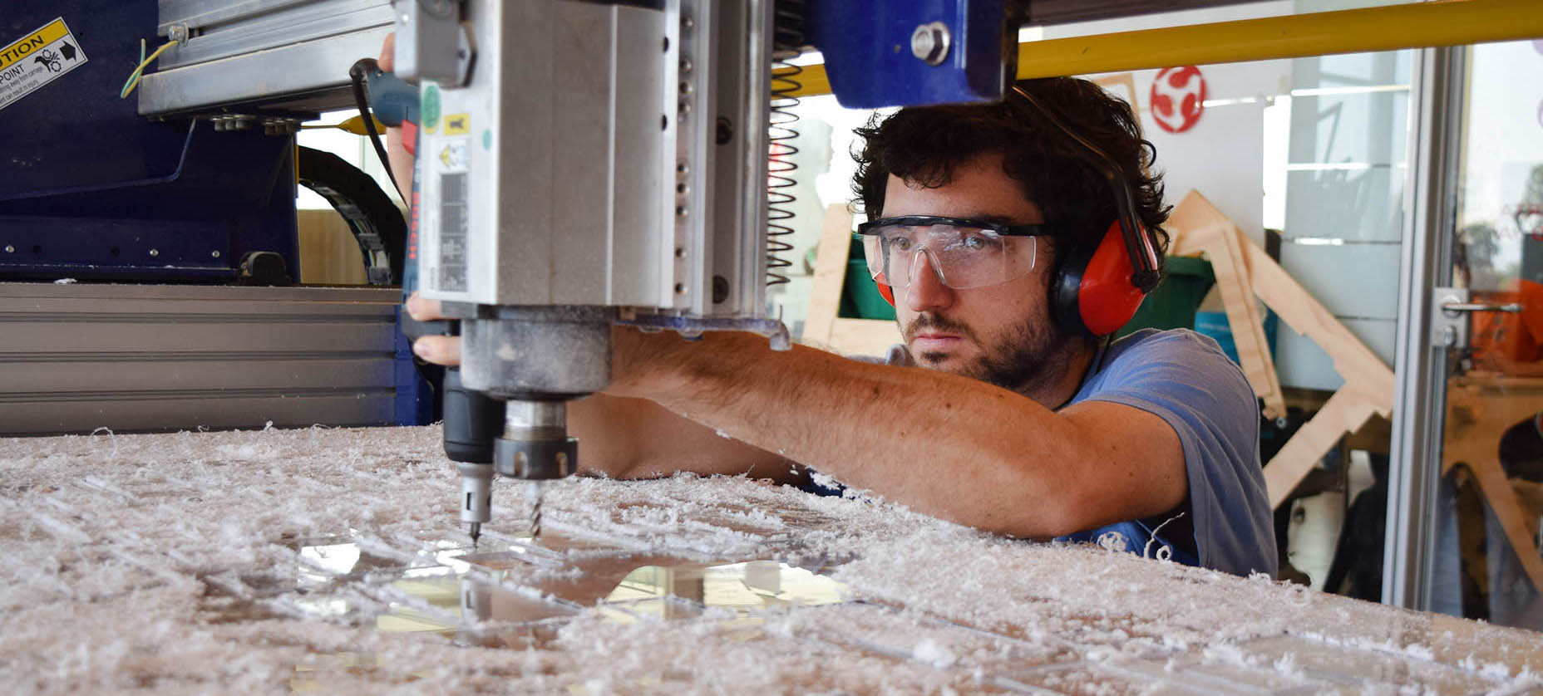
La misión del FabLab U. de Chile es proveer una plataforma abierta en donde se ponen en práctica procesos modernos de diseño, fabricación y producción.

Slide 3
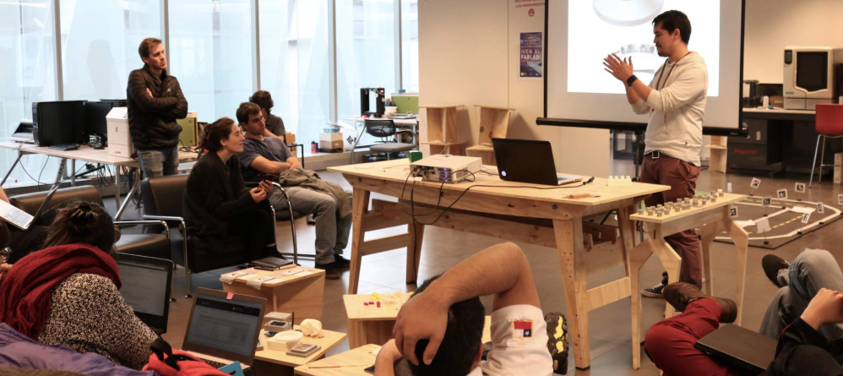
En este ambiente colaborativo, alumnos, profesionales, académicos y empresas se vinculan para el desarrollo de proyectos y productos de base científica tecnológica con alto impacto social.

Slide 4
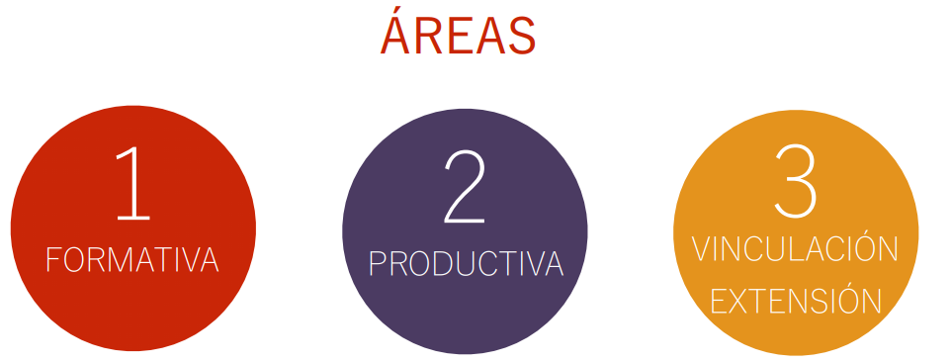

Slide 5
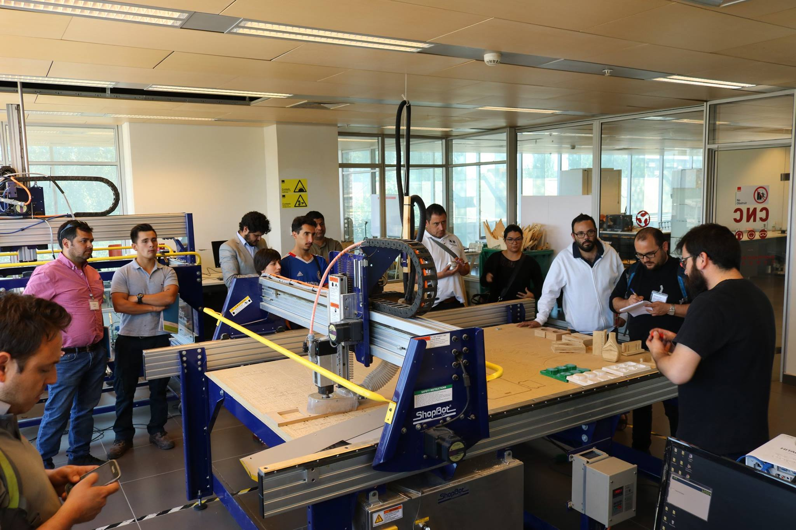

Slide 6
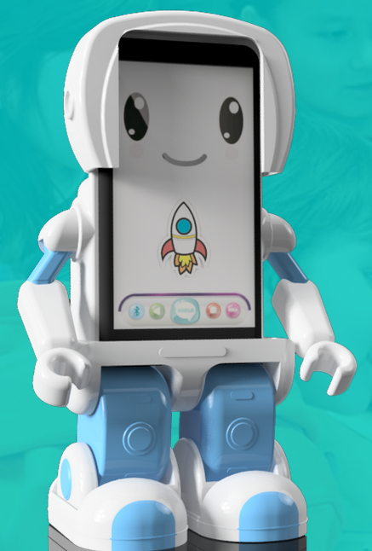
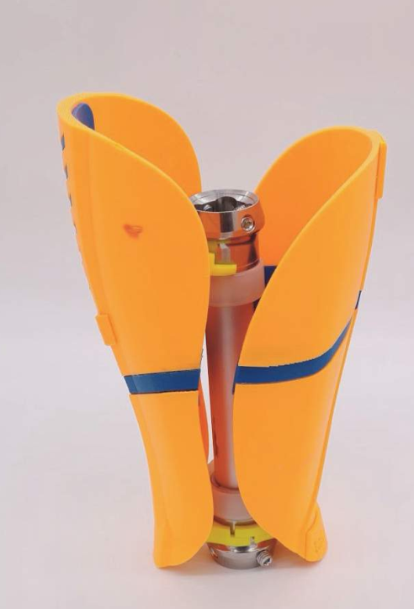

Slide 7
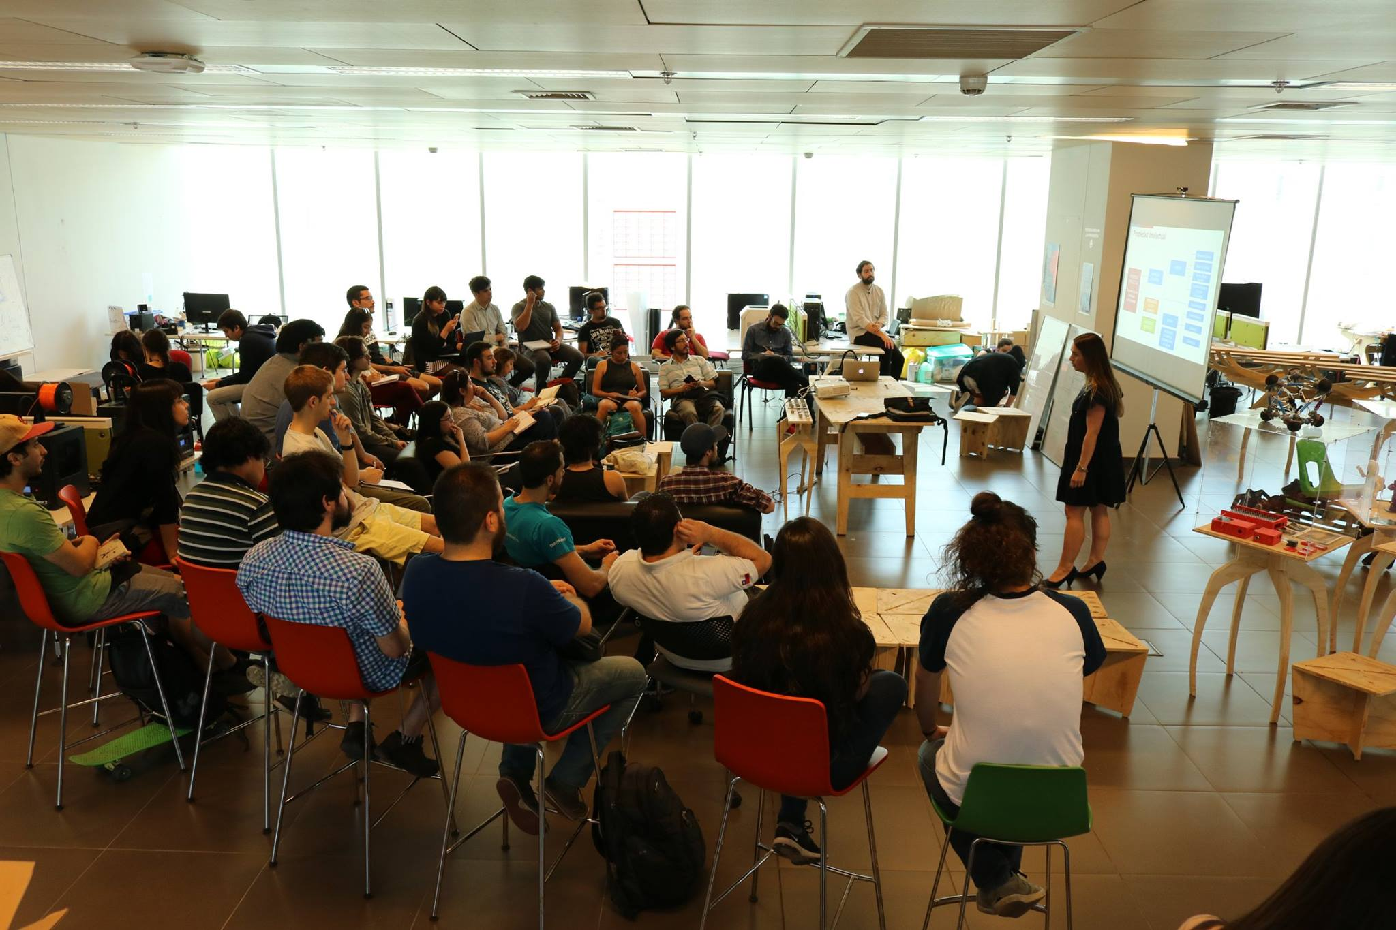

Slide 8


Slide 9
¿Qué es impresión 3D?
“Un proceso de manufactura aditiva, donde un volumen es generado mediante un sistema de control digital o computarizado”

Slide 10
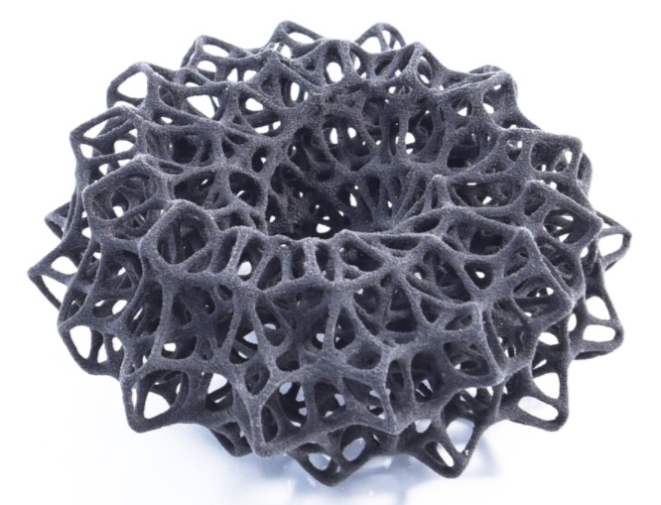
Ventajas de la impresión 3D
No depende de la destreza del usuario.
Alta replicabilidad en las piezas.
Capacidad de producir geometrías complejas y “ensambles”.
Gran gama de materiales, los cuales pueden ser combinados.
Genera muy poco desecho.

Slide 11
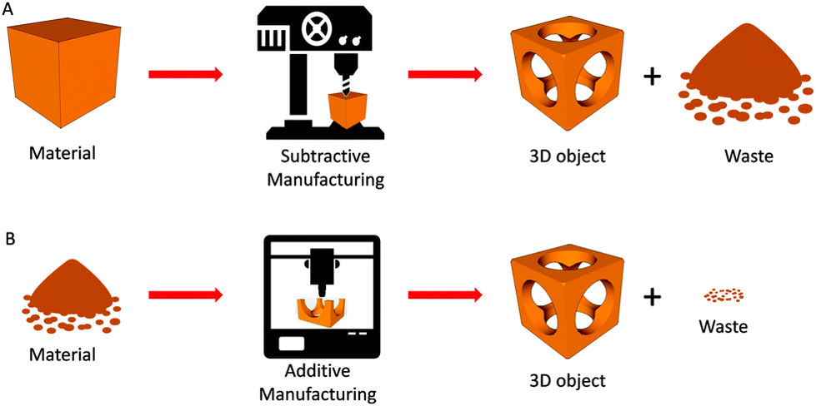

Slide 12
Tecnologías de impresión 3D
FDM
Inyección de material fundido
Filamentos termoplásticos
SLA/DLP
Fotopolimerización
Resinas líquidas termoestables
SLS
Sinterizado
Material pulverizado fundible

Slide 13
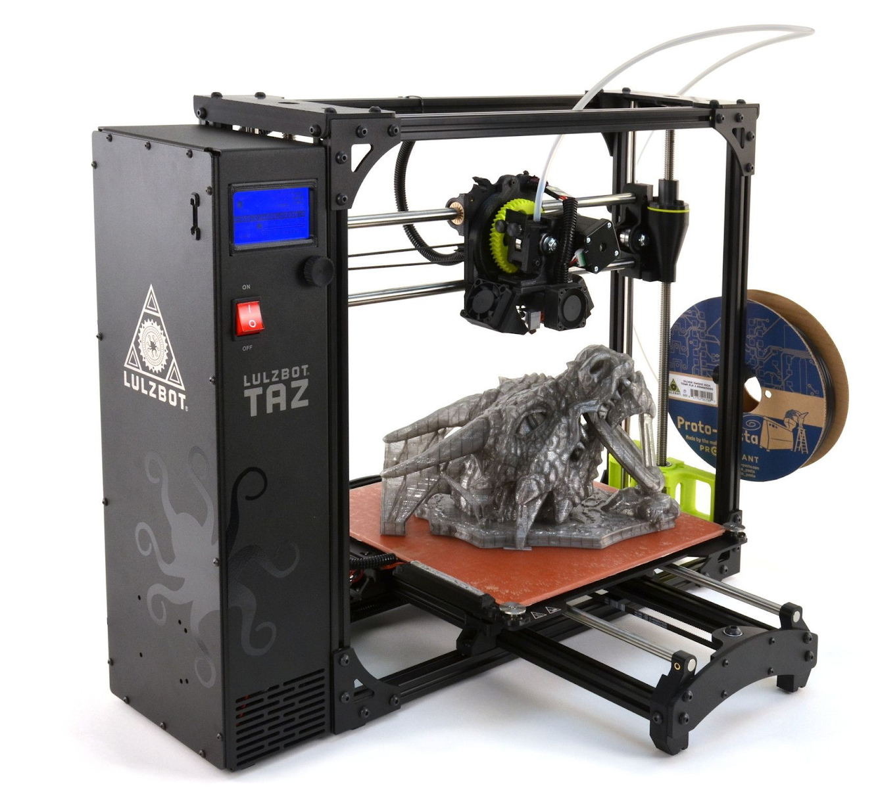
Fused Deposition Modeling (FDM)
Filamento termoplástico se calienta e inyecta a través de un extrusor sobre una plataforma, siguiendo movimientos coordinados.

Slide 14
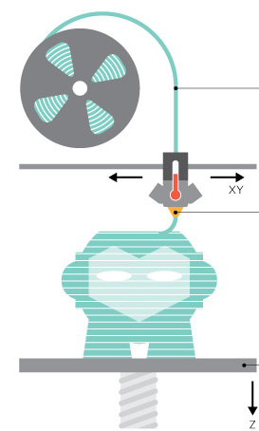
Filamento
Calefactor+sensor
+motor
Boquilla
Bandeja

Slide 16
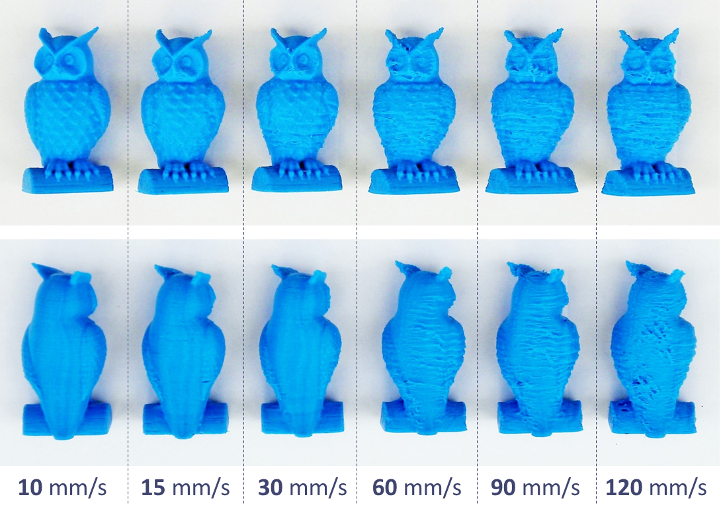

Slide 17
Fácil de utilizar.
Máquina simples y de bajo costo, al igual que los materiales.
Rápida.
Menor resolución que otros procesos.
Piezas sensibles a la temperatura.
Mala calidad superficial en las piezas.
Problemas de adhesión.

Slide 18
Diseño CAD
Exportar Diseño
Configurar CAM
Preparar Máquina
Diseño de componente y/o ensamble en CAD (computer assisted design)
Desde el CAD se exporta a un formato compatible (STL, OBJ)
Configurar parámetros de fabricación de la máquina mediante el CAM (computer assisted manufacturing)
Cargar materiales, verificar conexiones y limpieza, calibraciones.

Slide 19
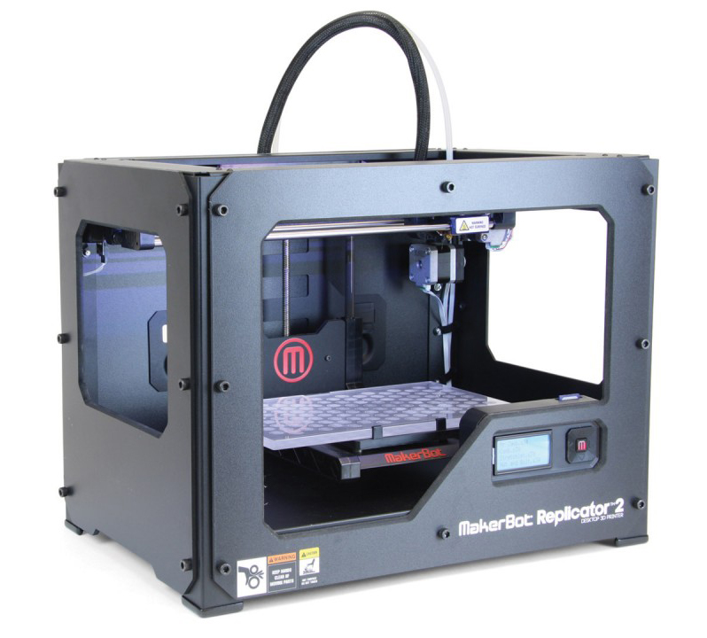
Makerbot Replicator 2
FDM,
Precisión de hasta 0.1 mm.
Formato del material: PLA, 1.75 mm.
Volumen de impresión: 28.5 X 15.3 X 15.5 cm
Diámetro de extrusor: 0.4 mm.
Un cabezal.
Cama de acrílico.

Slide 20
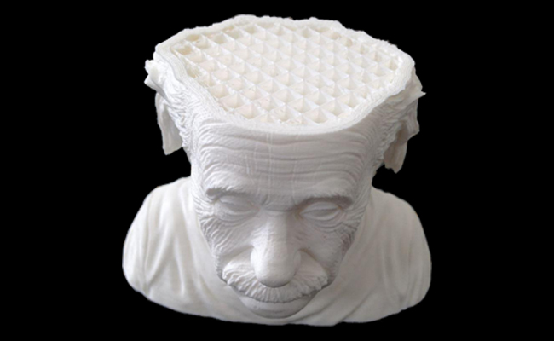

Slide 21
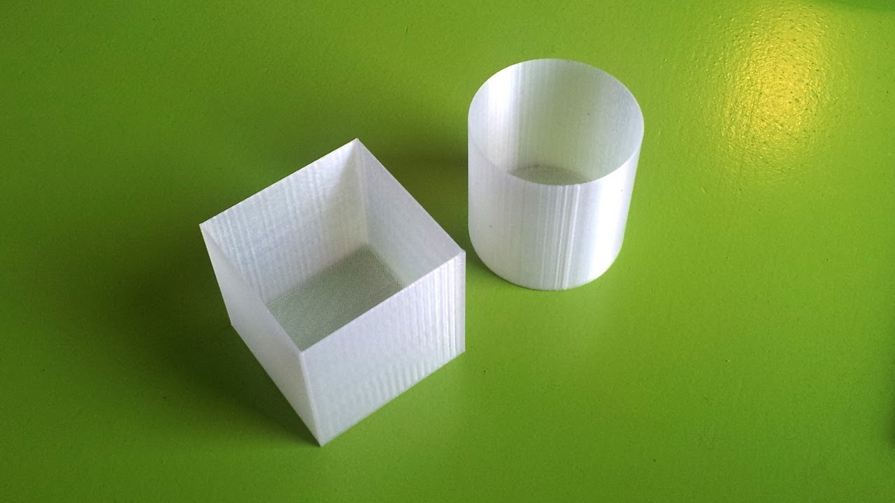

Slide 22
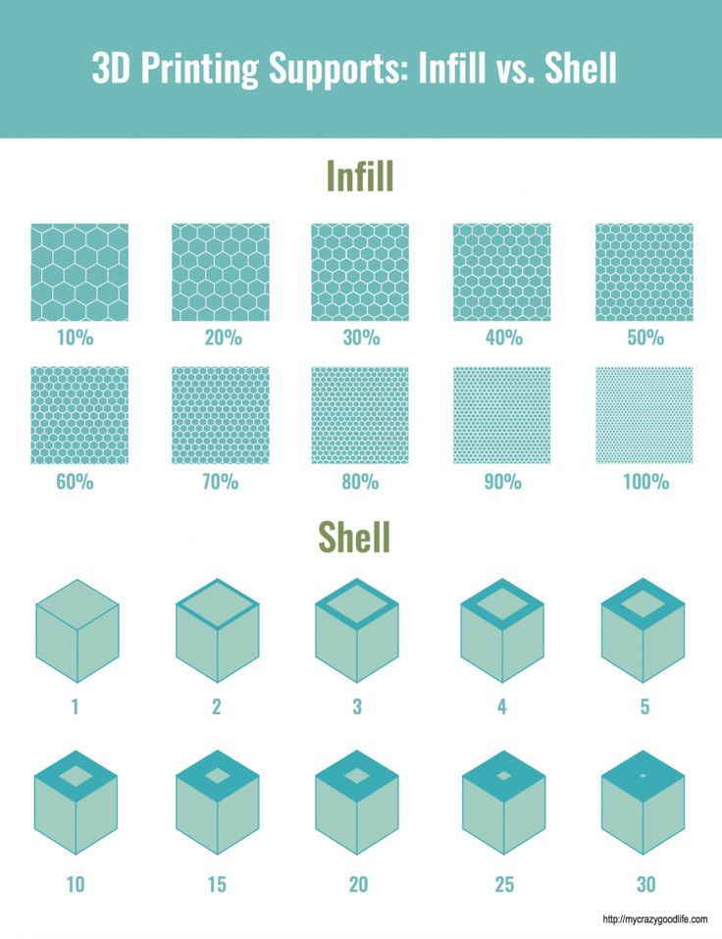
Infill (%)
100%
+Soporte,+Resistencia
0%
+Tiempo

Slide 23
Shells (n)
∞
++Resistencia
0
+Tiempo

Slide 24
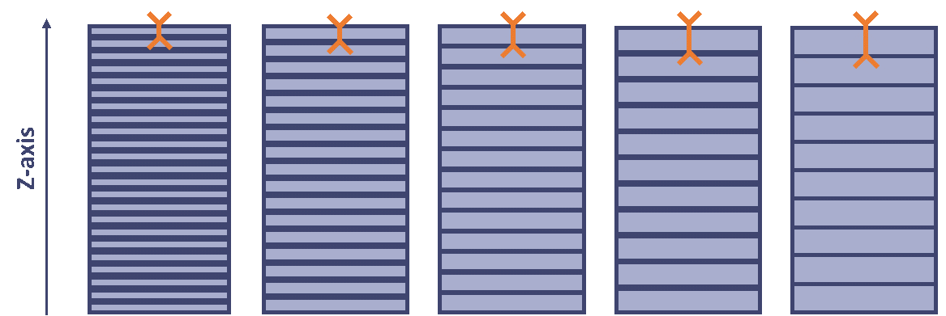
Layer heigth (mm)
0,1 mm
0,15 mm
0,2 mm
0,25 mm
0,3 mm

Slide 25
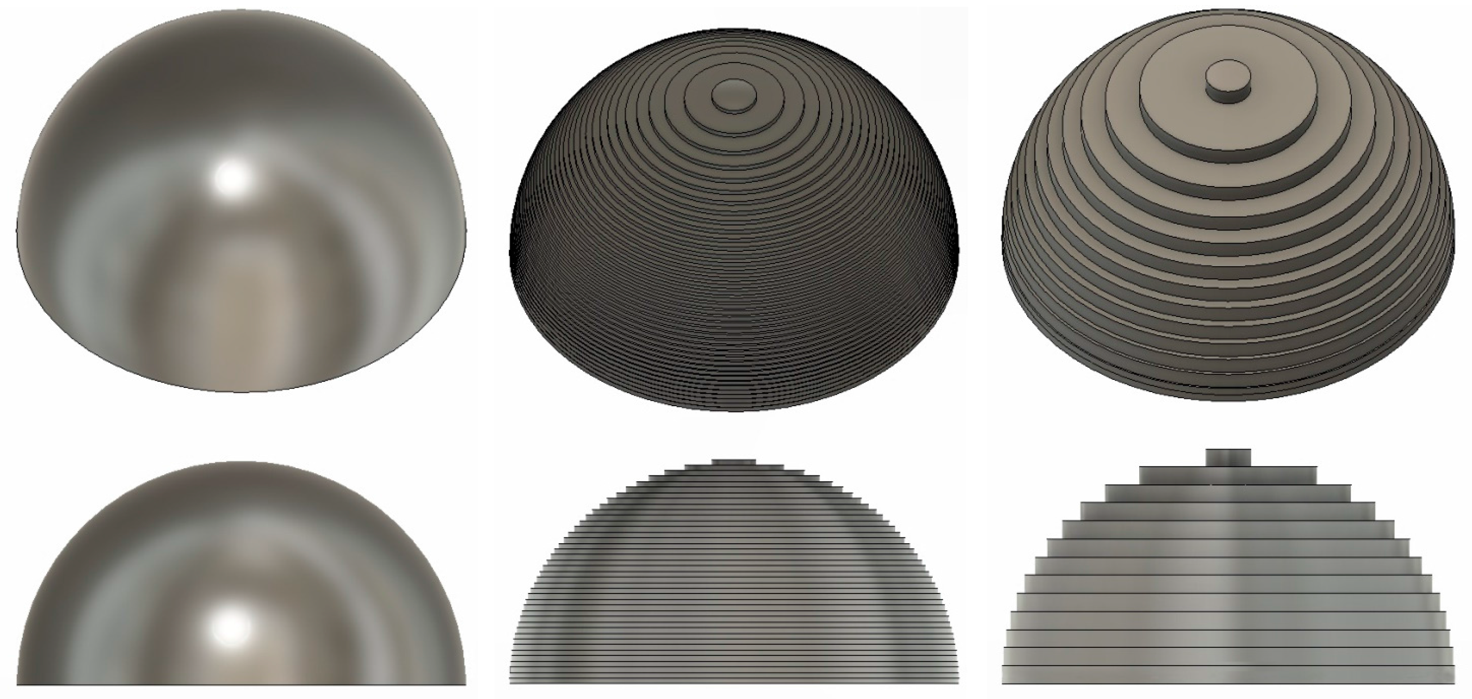
+Calidad
0,1 mm
0,3 mm
++Tiempo

Slide 26
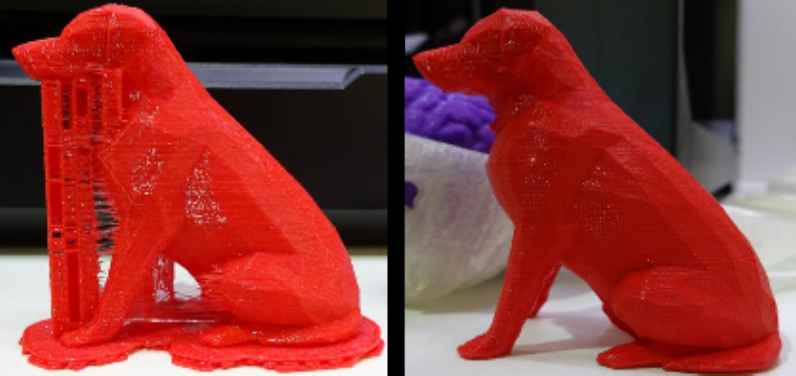
Soporte

Slide 27
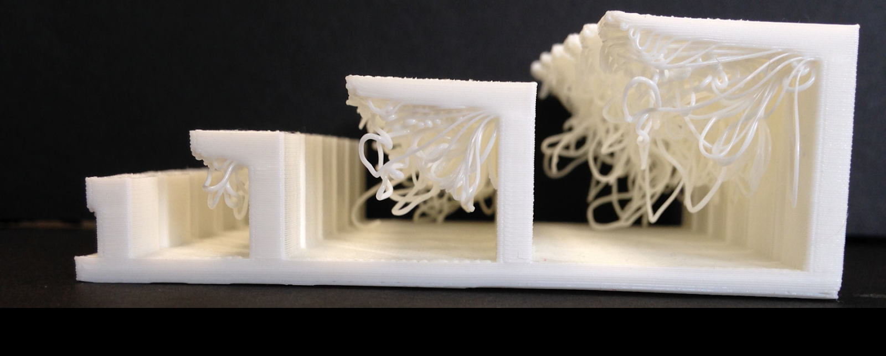

Slide 28
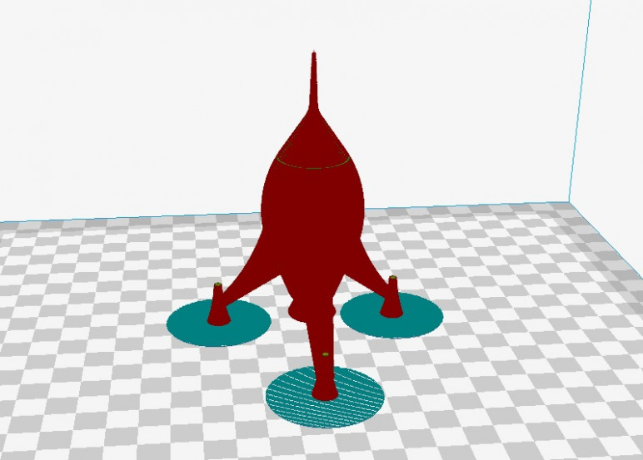
Raft

Slide 29
En conclusión…
Parámetro | Rango | Estándar | Propiedad | Contra
Infill | 0-100 % | 10-15% | Soporte interior | Tiempo/ material
Shells | 0-inf | 2 | Resistencia | Tiempo
Layer H | 0,1-0,3 mm | 0,2 mm | Calidad | Tiempo
Raft | Sí / No | No | Adherencia | Tiempo/ Calidad s/ material
Support | Sí / No | Sí | Soporte exterior | Tiempo/ Calidad s/ material

Slide 30
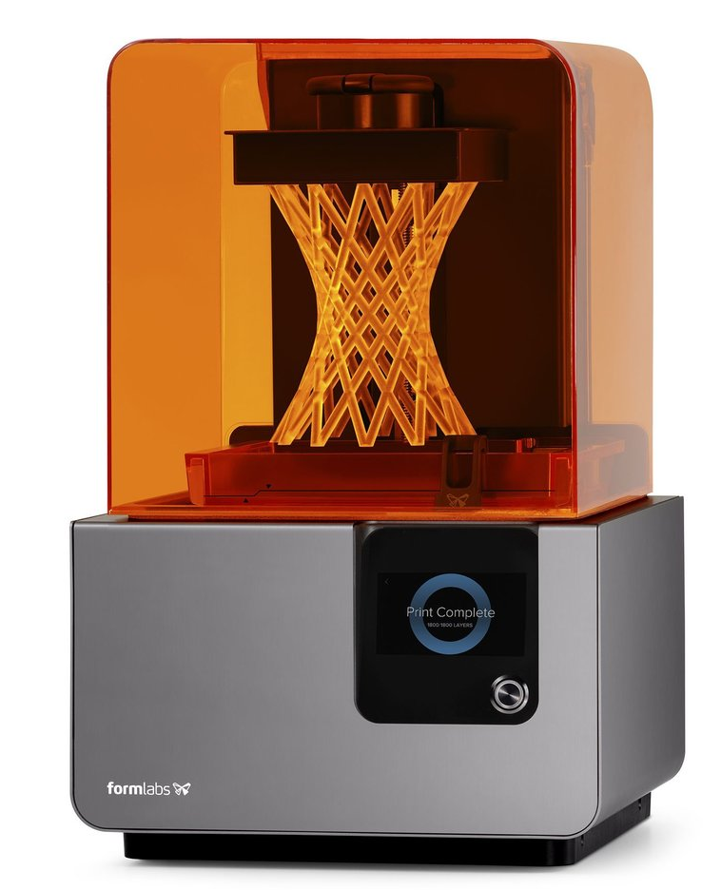
Estereolitografía
Un polímero líquido (resina termoestable) se solidifica con la incidencia de luz (fotopolimerización), típicamente UV.

Slide 32
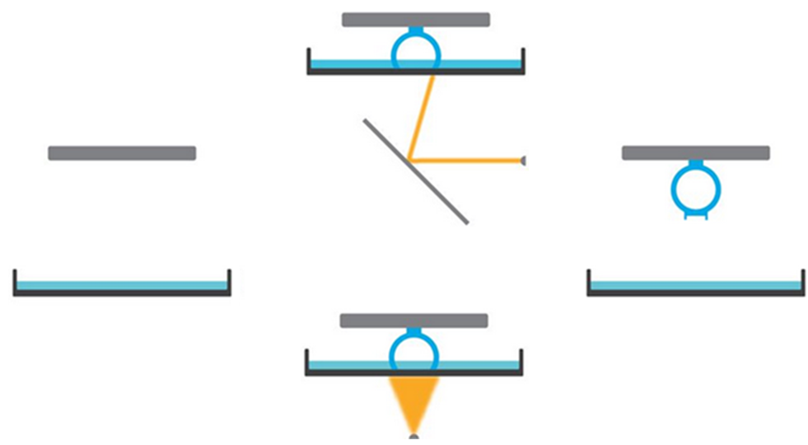
SLA
DLP

Slide 33
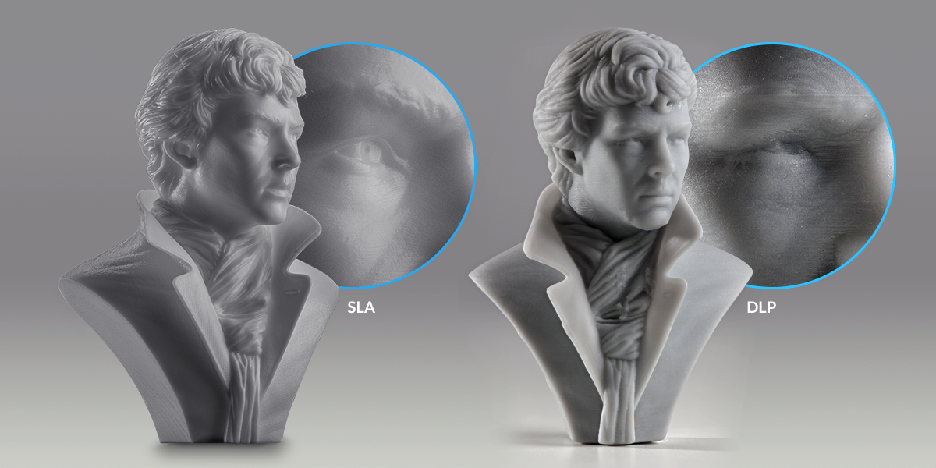

Slide 34
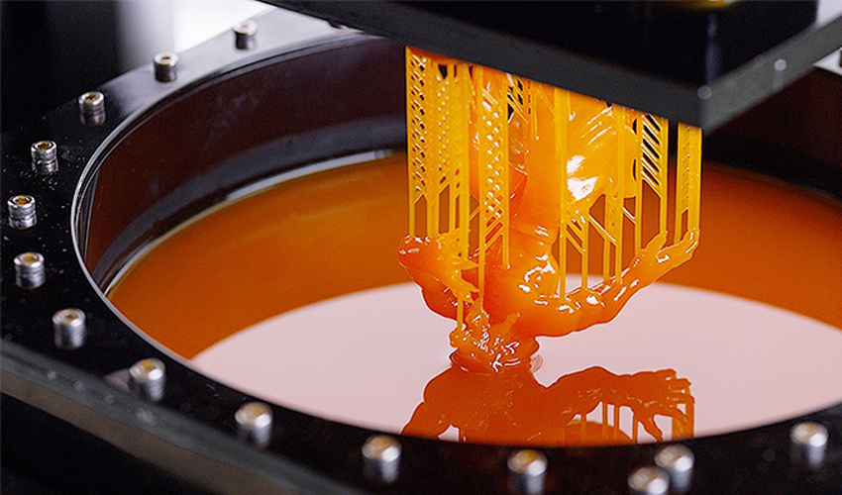

Slide 35
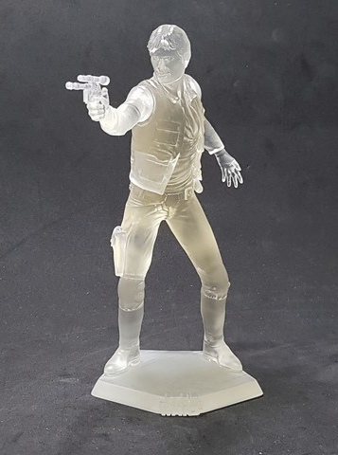
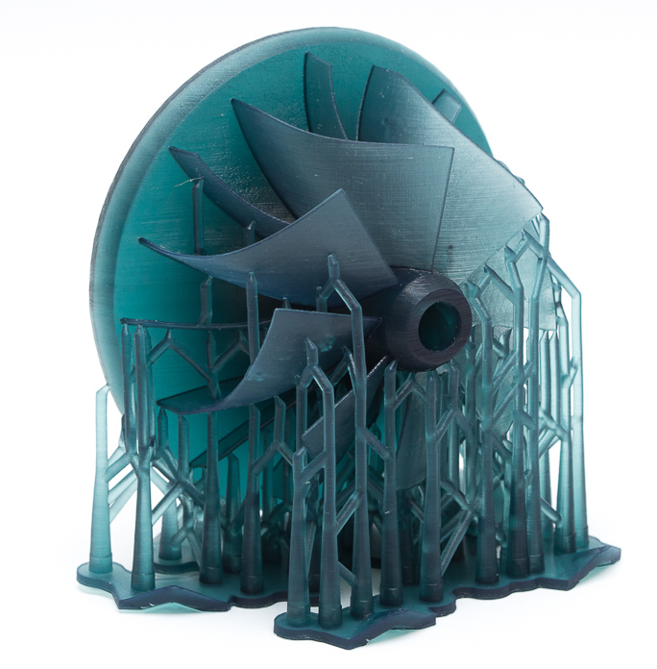

Slide 37
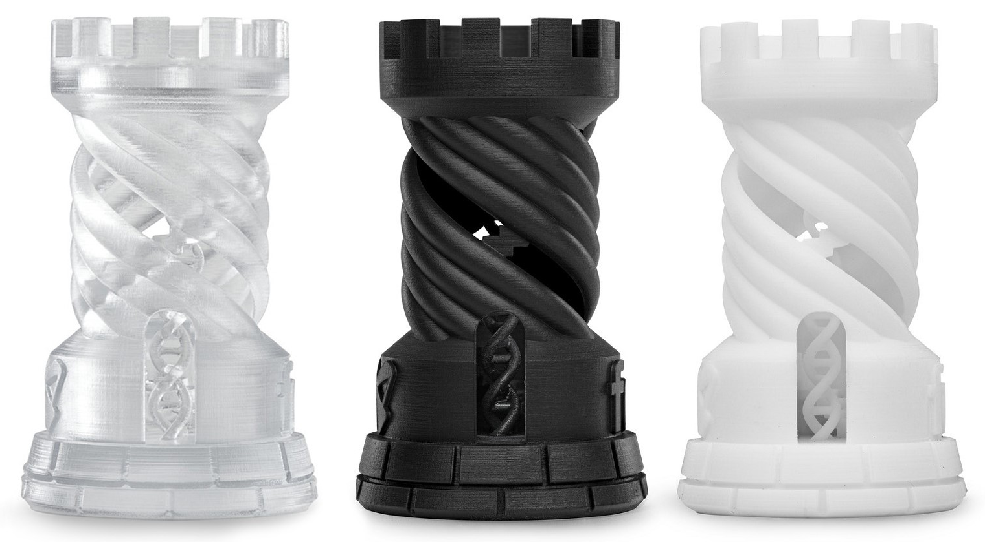
- Resinas translúcidas, duras, resistentes, tenaces, flexibles, elásticas, etc. - Suelen ser frágiles y no aptas para la intemperie.

Slide 38
Buen acabado superficial.
Fuerte fusión entre capas.
Alta resolución
Gran variedad de materiales y propiedades.
Requiere post proceso y precauciones.
Costo elevado máquina/materiales/accesorios.
Lento, las piezas no pueden ser huecas.
Genera desechos “tóxicos”.

Slide 39
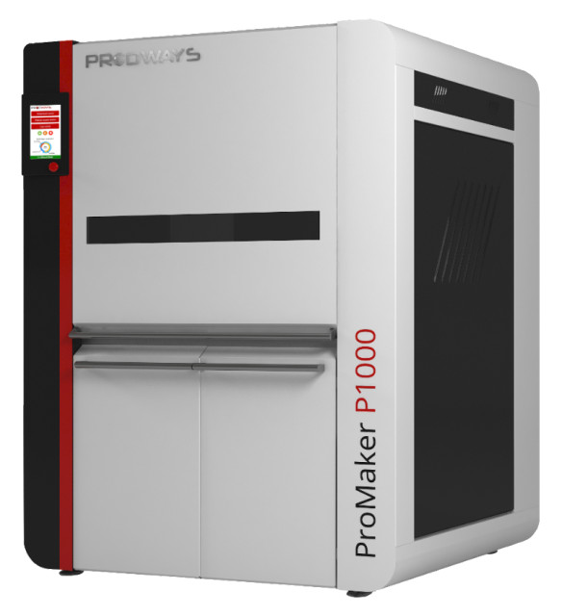
SLS (Selective Laser Sintering)
Partículas de material pulverizado se “sueldan” entre sí al incidir sobre ellas un láser con suficiente potencia. Pueden ser metales, vidrios o termoplásticos.

Slide 40
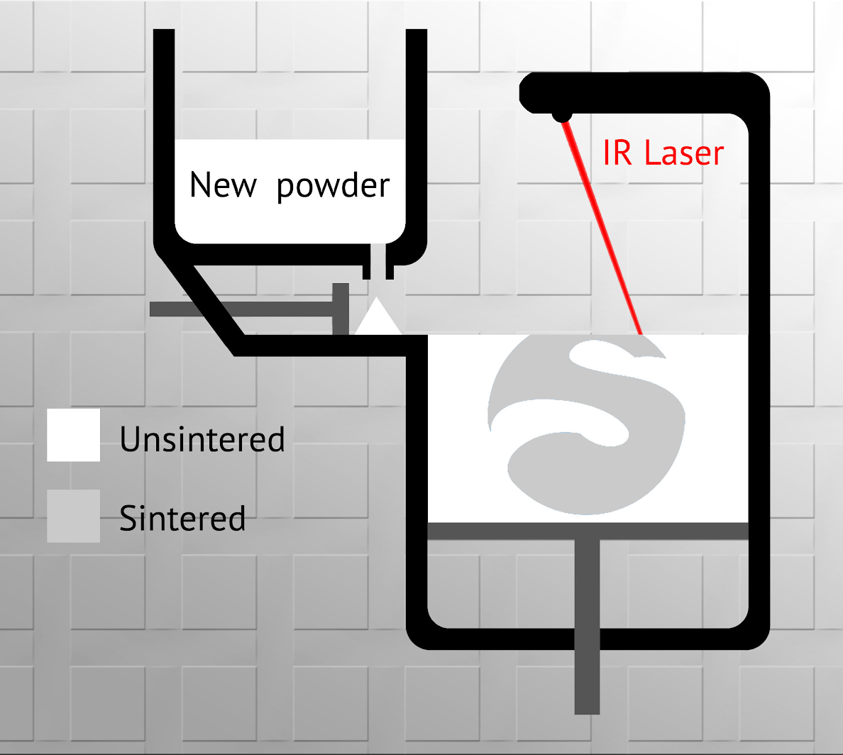

Slide 43
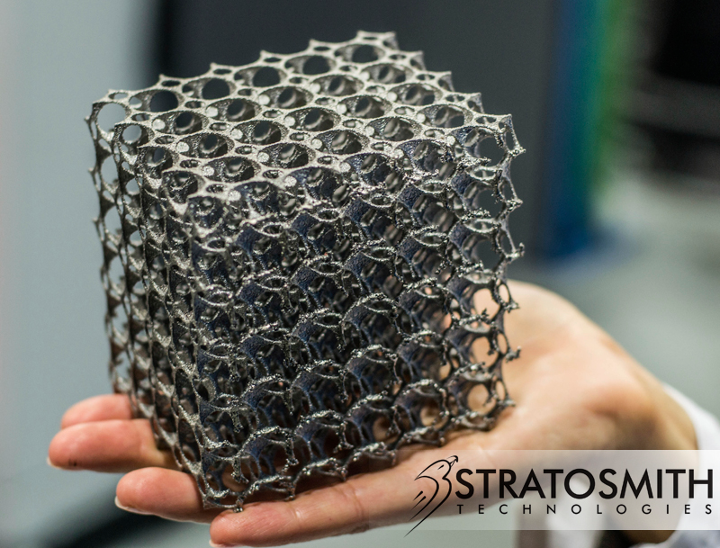

Slide 44
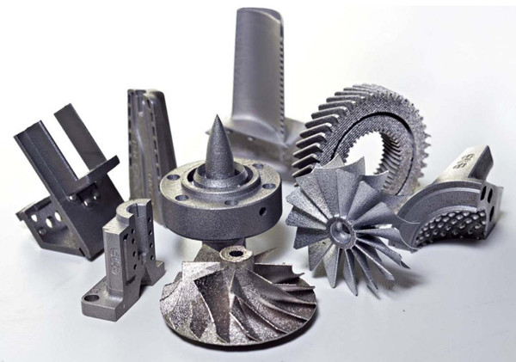

Slide 45
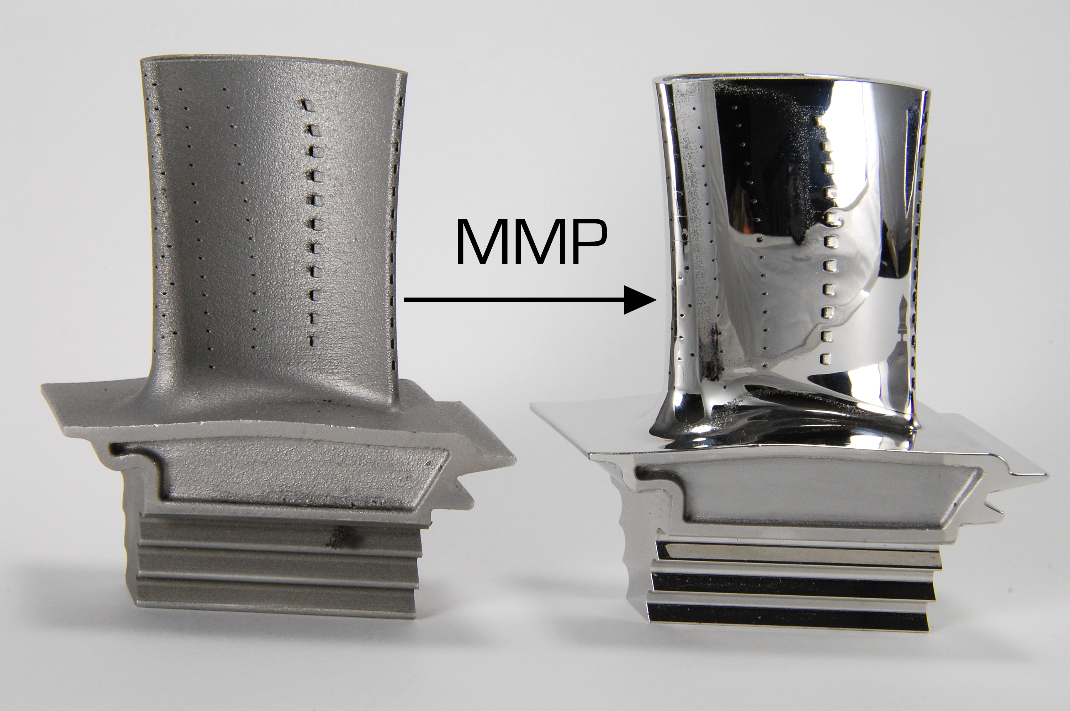

Slide 46
Propiedades mecánicas superiores a otros procesos
Alta resolución
Gran diversidad de materiales.
No requiere soporte.
Costo muy elevado máquina/materiales/accesorios.
El proceso debe ocurrir en un ambiente controlado.
Porosidad.

Slide 47
Sesión 2
Deben imprimir un modelo cualquiera de duración menor a 20 minutos.
Deben procesar la piezas (Makerbot Print) en el Fablab.
Pueden venir en cualquier momento dentro del horario indicado (no es necesario que estén todo el tiempo)
Al finalizar la sesión, les llegará un mail con el link para reserva de máquina.
Valor de impresión por gramo:
Uchile: 50 pesos
Externos: 150 pesos

